Slide 1
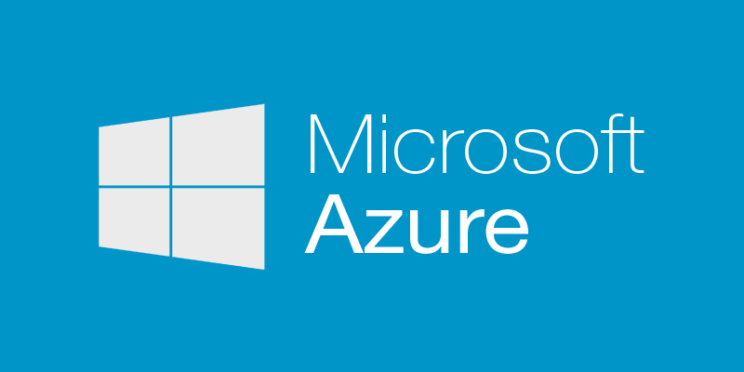
Álvaro Fernández-Alonso Araluce
Mario Ortega Aguayo

Slide 2







INDICE
PROCESO
Aplicaciones Web
Máquina Virtual
Instalación de una máquina virtual desde la terminal de Linux
Servicio Móvil
Servicio en la nube
SERVICIO DE DATOS
Base de datos SQL
Almacenamiento
SERVICIO DE APLICACIONES
Servicio Multimedia

Slide 3

PERO...¿Qué es Azure?
Windows Azure es un Sistema Operativo en la nube de Microsoft.
Proporciona un entorno gestionado para la ejecución y despliegue de aplicaciones y servicios en la nube.

Slide 4
PRIMEROS PASOS

Slide 5
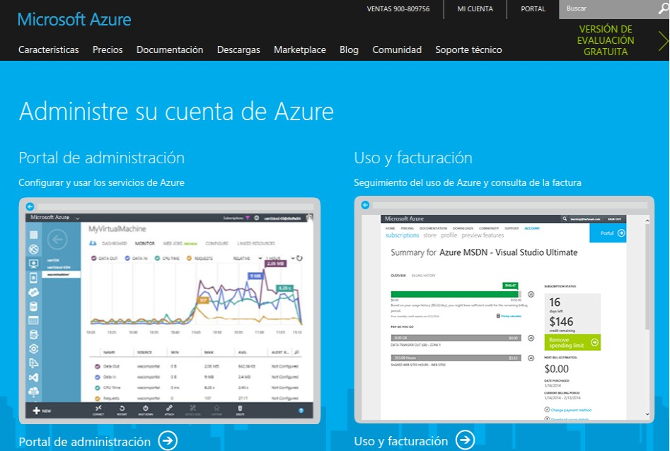
PRIMEROS PASOS

Slide 6
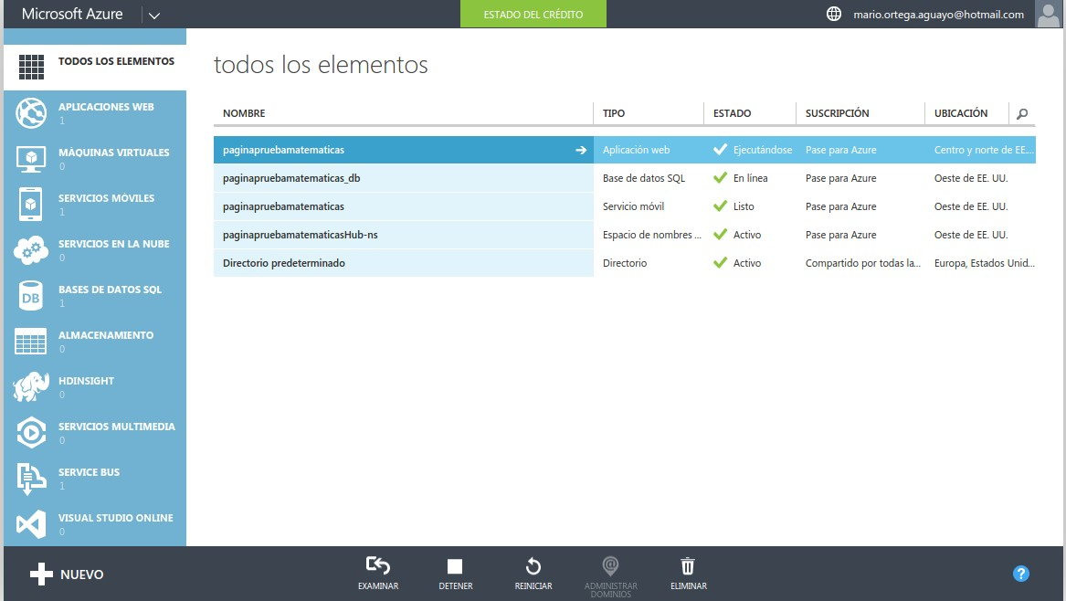
PRIMEROS PASOS

Slide 7
PRIMEROS PASOS

Slide 8
APLICACIONES WEB

Slide 9
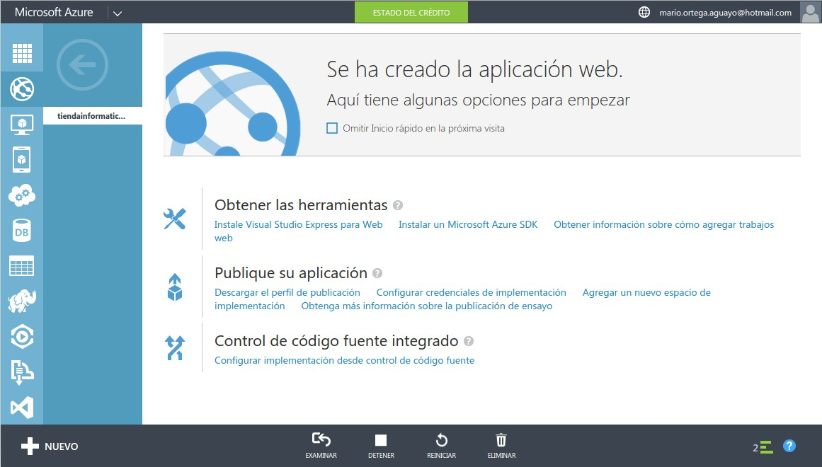
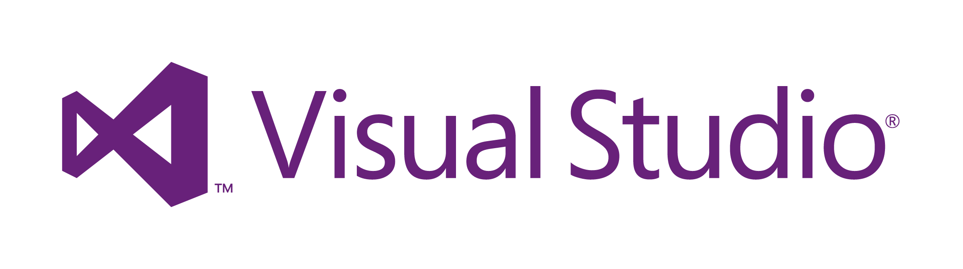







APLICACIONES WEB
Descarga Visual Studio para desarrollar la Aplicación Web
Si ya tienes el Visual Studio en tu sistema, puedes desarrollar la aplicación en local y exportar el proyecto a Azure con esta opción
La última opción es para aplicaciones web que ya se han desarrollado pero no se han desarrollado en visual studio. Puedes importarlas desde diversas plataformas.

Slide 10
MÁQUINAS VIRTUALES

Slide 11
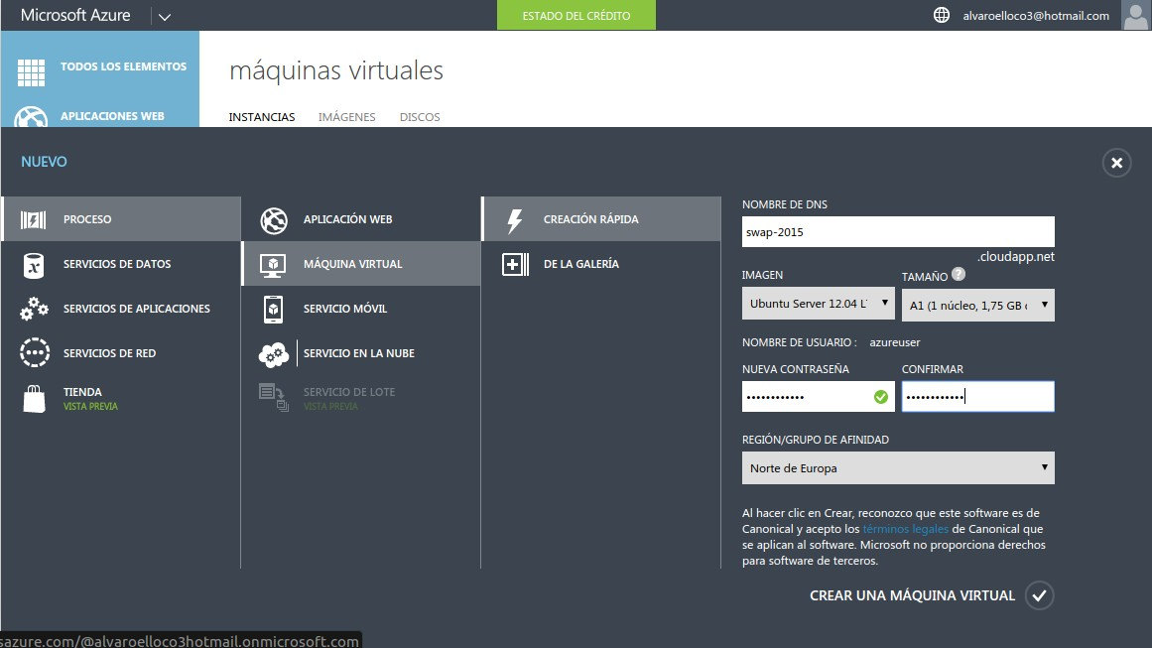

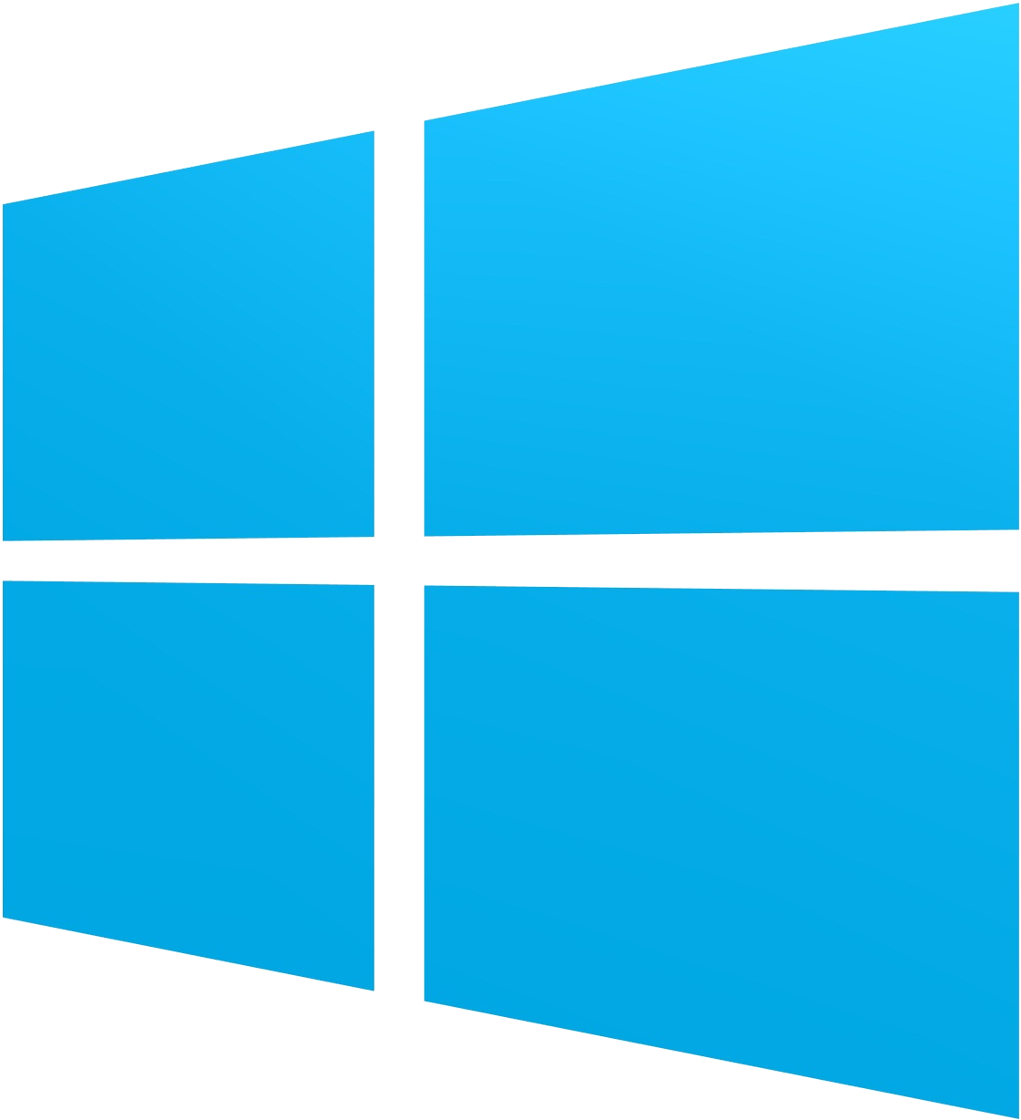



MÁQUINAS VIRTUALES
Las máquinas virtuales nos permiten crear servidores que se adapten a nuestras necesidades

Slide 12
MÁQUINAS VIRTUALES
Las máquinas virtuales nos permiten crear servidores que se adapten a nuestras necesidades
ADEMÁS:
Dependiendo de la potencia que necesitemos Azure nos ofrece los siguientes tamaños
A0 | Núcleo compartido | 768 MB
A1 | 1 núcleo | 1,75 GB
A2 | 2 núcleos | 3,5 GB
A3 | 4 núcleos | 7 GB
A4 | 8 núcleos | 14 GB

Slide 13
INSTALACION MEDIANTE TERMINAL

Slide 14
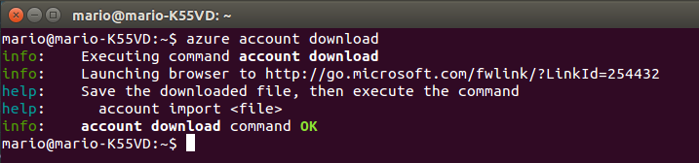
INSTALACION MEDIANTE TERMINAL
Dependencias necesarias:
npm
nodejs-dev
Nodejs-legacy
INSTALAMOS EL CLIENTE AZURE
#sudo npm install azure-cli -g
Descargamos un certificado
para asociar nuestra cuenta con el sistema operativo

Slide 15

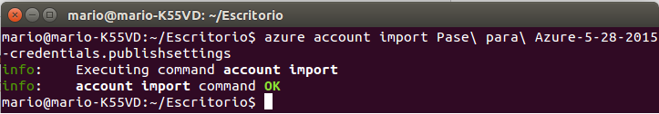
INSTALACION MEDIANTE TERMINAL
Dependencias necesarias:
npm
nodejs-dev
Nodejs-legacy
INSTALAMOS EL CLIENTE AZURE
#sudo npm install azure-cli -g
Descargamos un certificado
para asociar nuestra cuenta con el sistema operativo

Slide 16

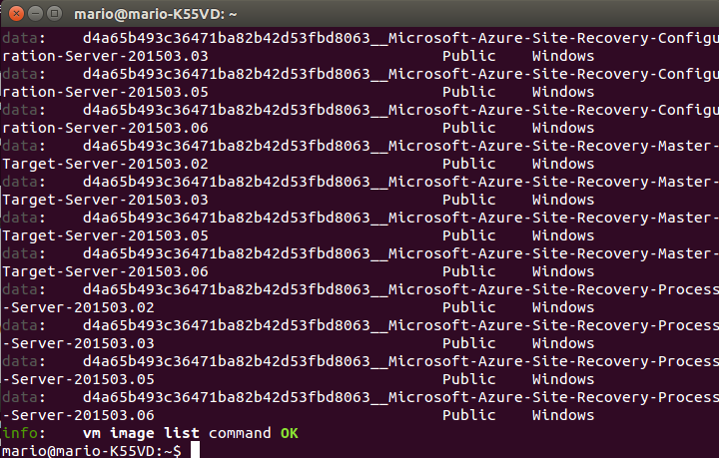
INSTALACION MEDIANTE TERMINAL
Dependencias necesarias:
npm
nodejs-dev
Nodejs-legacy
INSTALAMOS EL CLIENTE AZURE
#sudo npm install azure-cli -g
Descargamos un certificado
para asociar nuestra cuenta con el sistema operativo
Una vez configurada nuestra cuenta de Azure con nuestro SO. Creemos nuestra VM!
Vamos a ver la lista de imágenes disponibles y elegimos la que nos convenga

Slide 17
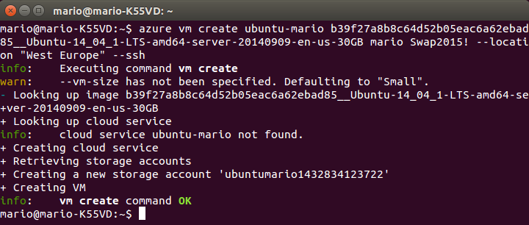
INSTALACION MEDIANTE TERMINAL
Una vez configurada nuestra cuenta de Azure con nuestro SO. Creemos nuestra VM!
Vamos a ver la lista de imágenes disponibles y elegimos la que nos convenga
Para este ejemplo usaremos una imagen de Ubuntu Server 14.04.
Una vez terminada la creación de la VM la arrancamos con el siguiente comando:
#azure vm start [nombre-de-la-maquina]

Slide 18
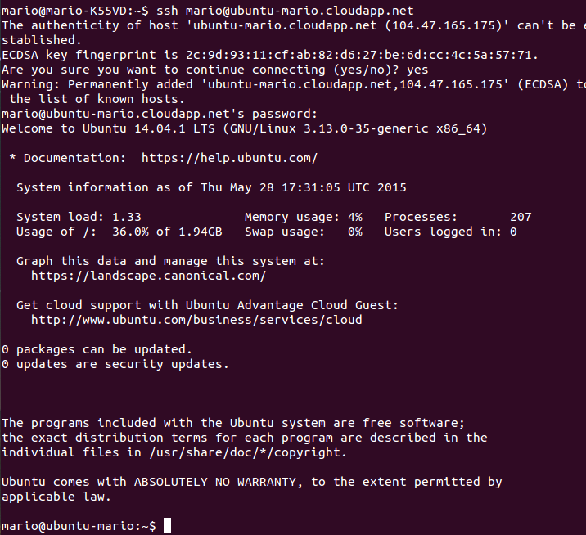
INSTALACION MEDIANTE TERMINAL
TANTO SI HEMOS CREADO LA MÁQUINA POR LA INTERFAZ GRÁFICA QUE NOS OFRECE AZURE COMO DESDE NUESTRA TERMINAL, LA FORMA DE ACCESO ES LA MISMA.
CON SSH CLARO!!

Slide 19
SERVICIOS MOVILES

Slide 20
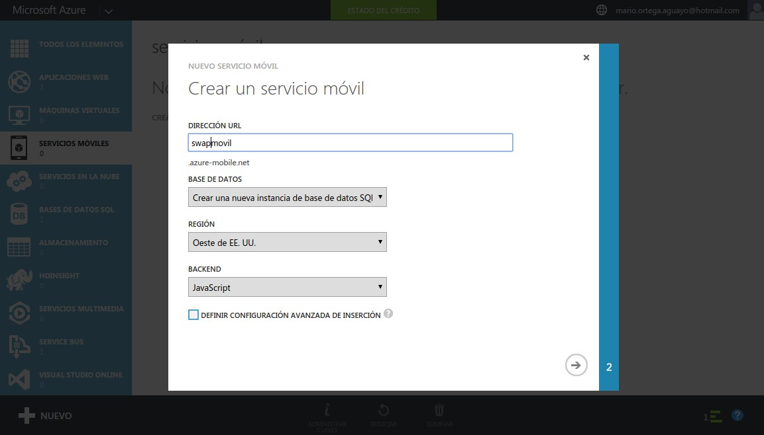
SERVICIOS MOVILES
Microsoft Azure incorpora una nueva capacidad para el almacenamiento de datos y backend de aplicaciones tanto móviles como de escritorio para Windows.

Slide 21
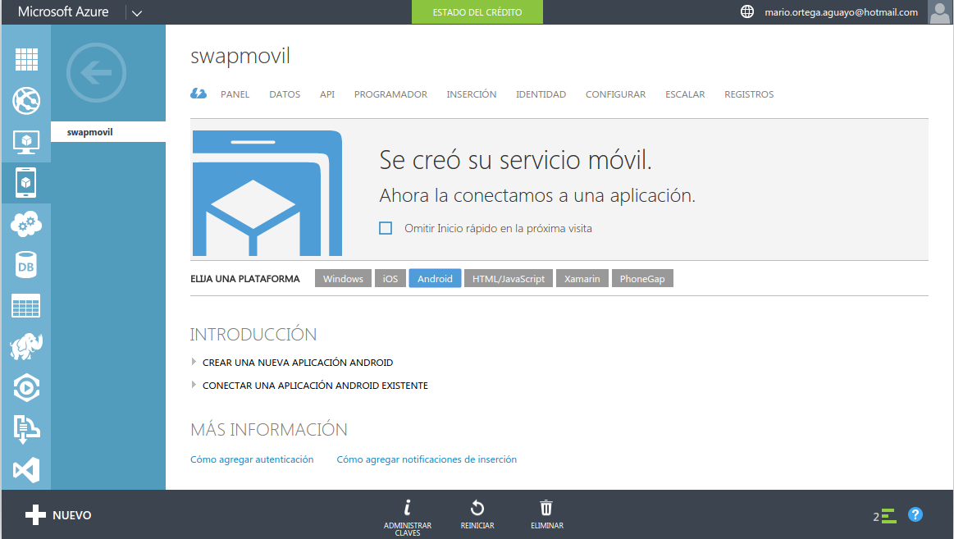
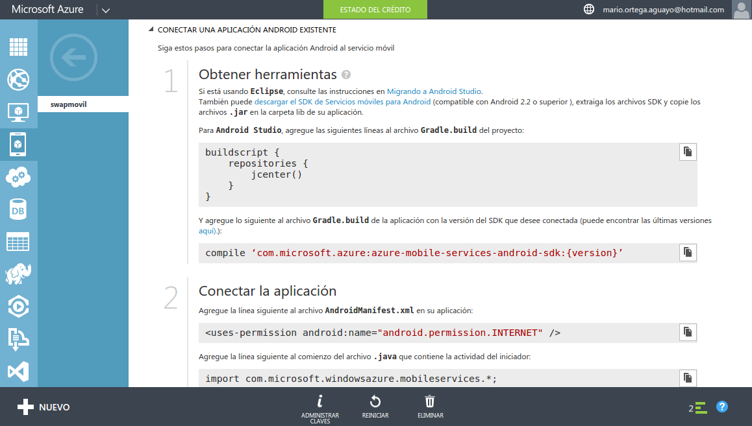
SERVICIOS MOVILES
Una vez creado el servicio móvil, escogiendo la plataforma sobre la cual vamos a trabajar, nos dirá las instrucciones a seguir para sincronizar nuestra app.

Slide 22
SERVICIOS EN LA NUBE

Slide 23
SERVICIOS EN LA NUBE
Cualquiera de las funcionalidades que nos ofrece Azure obtiene en el servicio en nube su mejor complemento.
En la nube dotamos a todas nuestras aplicaciones y servicios de una amplia disponibilidad, incluso durante actualizaciones del sistema y los errores de hardware.
De esta forma, sólo tendremos que centrarnos en el código sin centrarnos en errores de hardware o problemas en la red.

Slide 24
BASES DE DATOS SQL

Slide 25
BASES DE DATOS SQL
Con SQL Azure tenemos una base de datos relacional construida con la tecnología “SQL Server”, que nos proporciona servicios de bases de datos altamente escalables y con alta disponibilidad gracias al servicio en la nube.
En Azure podremos promover escenarios de administración de datos basados en la nube para:
aplicaciones empresariales
aplicaciones web y móviles
aplicaciones híbridas
Al incorporar la tecnología SQL Server, las Bases de datos SQL ofrecen facilidad de
administración, flexible e integrada para aumentar la productividad sin dificultad.

Slide 26
BASES DE DATOS SQL
Con SQL Azure tenemos una base de datos relacional construida con la tecnología “SQL Server”, que nos proporciona servicios de bases de datos altamente escalables y con alta disponibilidad gracias al servicio en la nube.
En Azure podremos promover escenarios de administración de datos basados en la nube para:
aplicaciones empresariales
aplicaciones web y móviles
aplicaciones híbridas
Al incorporar la tecnología SQL Server, las Bases de datos SQL ofrecen facilidad de
administración, flexible e integrada para aumentar la productividad sin dificultad.
Se pueden escalar las aplicaciones empresariales eliminando el elevado costo de construir una infraestructura con capacidad para momentos de carga máxima.

Slide 27
BASES DE DATOS SQL
Con SQL Azure tenemos una base de datos relacional construida con la tecnología “SQL Server”, que nos proporciona servicios de bases de datos altamente escalables y con alta disponibilidad gracias al servicio en la nube.
En Azure podremos promover escenarios de administración de datos basados en la nube para:
aplicaciones empresariales
aplicaciones web y móviles
aplicaciones híbridas
Al incorporar la tecnología SQL Server, las Bases de datos SQL ofrecen facilidad de
administración, flexible e integrada para aumentar la productividad sin dificultad.
Se pueden escalar las aplicaciones empresariales eliminando el elevado costo de construir una infraestructura con capacidad para momentos de carga máxima.
En las aplicaciones móviles y web uno se evita los riesgos de seguridad

Slide 28
BASES DE DATOS SQL
Con SQL Azure tenemos una base de datos relacional construida con la tecnología “SQL Server”, que nos proporciona servicios de bases de datos altamente escalables y con alta disponibilidad gracias al servicio en la nube.
En Azure podremos promover escenarios de administración de datos basados en la nube para:
aplicaciones empresariales
aplicaciones web y móviles
aplicaciones híbridas
Al incorporar la tecnología SQL Server, las Bases de datos SQL ofrecen facilidad de
administración, flexible e integrada para aumentar la productividad sin dificultad.
Se pueden escalar las aplicaciones empresariales eliminando el elevado costo de construir una infraestructura con capacidad para momentos de carga máxima.
En las aplicaciones móviles y web uno se evita los riesgos de seguridad
El cliente puede obtener lo mejor de las dos anteriores, aplicación en la nube y la restricción de sus datos.

Slide 29
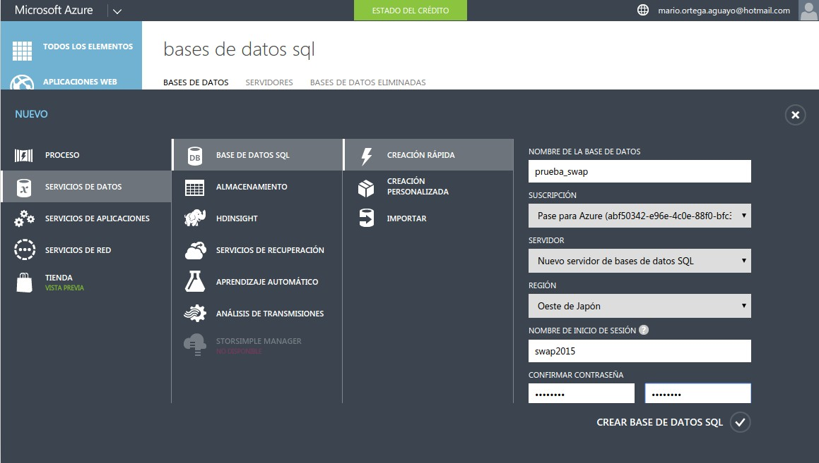
BASES DE DATOS SQL
Creación de una BD:

Slide 30
ALMACENAMIENTO

Slide 31
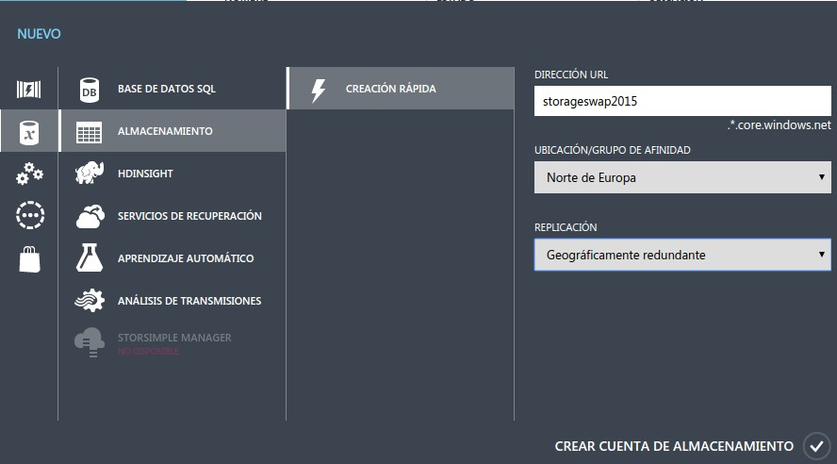
ALMACENAMIENTO
Una cuenta de almacenamiento proporciona soluciones de almacenamiento, copia de seguridad y recuperación en la nube, sea cual sea el tipo de datos, grandes y pequeños. Esta solución dota del almacenamiento necesario a las aplicaciones en la nube, incluido texto no estructurado o datos binarios tales como vídeo, audio e imágenes.
Para ver las configuraciones que podemos realizar a una cuenta de almacenamiento creamos una como de costumbre:

Slide 32
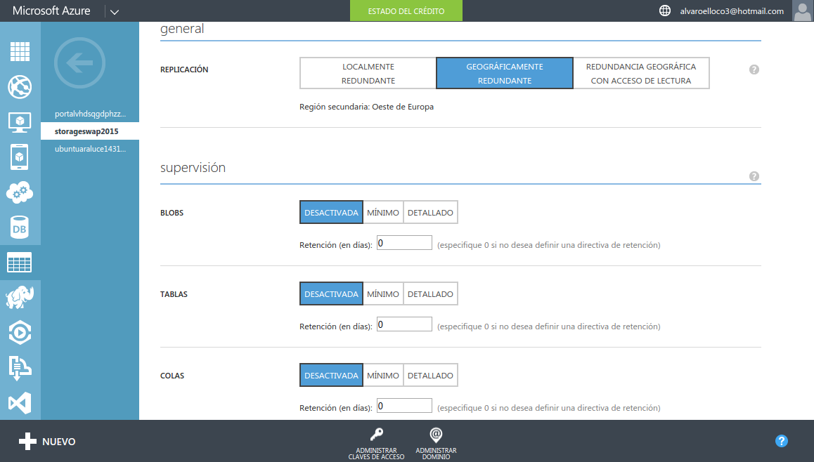
ALMACENAMIENTO
Accediendo a la configuración de la nueva cuenta de almacenamiento creada nos encontramos con esta pantalla:
REPLICACIÓN TIPOS

Slide 33
ALMACENAMIENTO
Accediendo a la configuración de la nueva cuenta de almacenamiento creada nos encontramos con esta pantalla:
Replicación localmente redundante
Replicación geográficamente redundante
Replicación geográficamente redundante con acceso de lectura
REPLICACIÓN TIPOS
Blobs en bloques
Tablas
Colas

Slide 34
SERVICIOS MULTIMEDIA

Slide 35
SERVICIOS MULTIMEDIA
Los servicios multimedia nos permiten crear soluciones de distribución multimedia completas, escalables y rentables que puedan cargar, codificar, empaquetar y transmitir contenido multimedia a los sistemas iOS, Android, Adobe Flash, Windows, y otros dispositivos y plataformas.

Slide 36
SERVICIOS MULTIMEDIA
Los servicios multimedia nos permiten crear soluciones de distribución multimedia completas, escalables y rentables que puedan cargar, codificar, empaquetar y transmitir contenido multimedia a los sistemas iOS, Android, Adobe Flash, Windows, y otros dispositivos y plataformas.
Los servicios multimedia de Azure nos ofrecen:
•Streaming con garantía de disponibilidad del 99,9%.
• Carga de contenido multimedia
•Codificación y empaquetado multimedia
• Empaquetado del contenido multimedia
• Vídeo bajo demanda VOD
• Transmisión en directo

